Slide 1
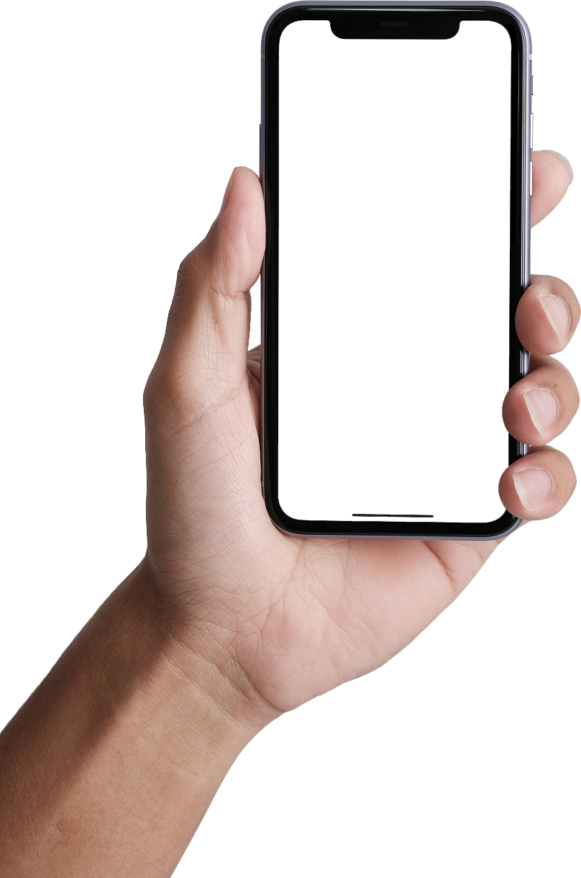

SHOPEE
Shopee电商平台实训课程
任务十
Shopee平台店铺装修装饰组件

Slide 2
教学目标
知识目标
素养目标
Knowledge goals
Literacy goals
1.树立审美、营销意识，能够在平台规定的范围内设置店铺装修。
1.了解不同装饰组件的功能。
技能目标
skill goals
1.能够在shopee平台上运用不同的装饰组件完成定制化店铺装修。

Slide 3

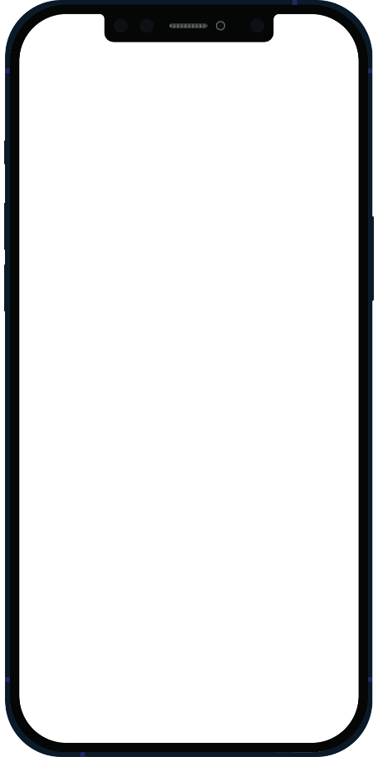
任务导入
本次任务预计时间
40min
作为A职业技术学院的一名学生，你被委派负责帮助时尚女装店老板完善在Shopee平台店铺装修的设置。
需要你利用不同功能的装修组件，展示出店铺的特色、产品和促销信息，以吸引目标受众，提升品牌形象和销售转化率。

Slide 4
任务描述
本次任务预计时间
40min
热门促销产品：上传产品的高质量图片，并使用文字简要描述促销详情，如折扣率或特殊优惠。为每个产品添加适当的超链接，引导用户了解更多或直接购买。
不同类别产品：通过布局组件或图片展示，让用户能够快速浏览各个类别并找到所需产品。

Slide 5
任务描述
本次任务预计时间
40min
店铺视频展示：确保视频内容能够展示品牌特色、产品亮点或独特之处。在视频设置中添加相关标签和简短说明，以增加搜索引擎优化效果。
套装及加购优惠：上传套装商品的图片，附上清晰的说明和优惠条件。确保这些优惠在店铺页面能够显眼展示，同时添加相关超链接方便顾客查看详情或直接加购。

Slide 6
任务属性
·本任务可以培养跨境视觉设计专员岗位的跨境店铺视觉设计、图文和短视频制作能力。
·本任务可以培养跨境推广助理岗位的辅助开展促销网站推广能力。
·本任务可以培养跨境电商运营专员岗位的完成站内活动策划能力。
1
岗位属性
Job attributes
课程属性
·本任务适用于《跨境电子商务（730702）》
专业—《视觉设计》《跨境商品推广》《跨境店铺运维》课程。
2
Course attributes
·本任务有助于《全国职业院校技能大赛-GZ047电子商务》
模块二：视觉营销（任务1：网店首页视觉营销设计、任务2：产品主图视频编辑与
制作、任务 3：产品详情页视觉营销设计）的能力提升。
TikTok
3
赛项属性
Event attributes
任务属性
4
职业考试
·网店营销与运营推广（任务1：网店营销方案制定；任务 2：网店运营推广）的能力。
Vocational Examination
Task
Properties
实训任务
·本任务属于实训任务，学习结束后将进行实操训练。
5
Simulation Tasks

Slide 7


01
添加不同的装饰组件
Add different decorative components

Slide 8
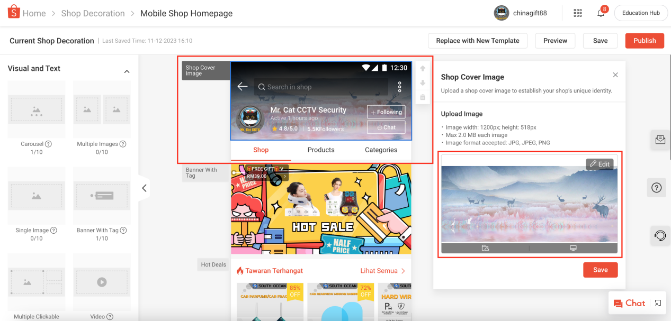
步骤一 添加不同的的装饰组件
1【商店封面图片（Shop Cover Image）】
显示商店封面图片以建立商店的独特身份并美化商店的形象。点击商店封面图片（Shop Cover Image），通过右方组件属性栏的媒体控件（Media Space）或自己的设备上传商店封面图片，然后选择“保存”。
【小提示】上传图片要求：
图片宽度: 1200px;高度: 518px
每个图片最大尺寸为2.0 MB
图片格式: JPG, JPEG, PNG

Slide 9
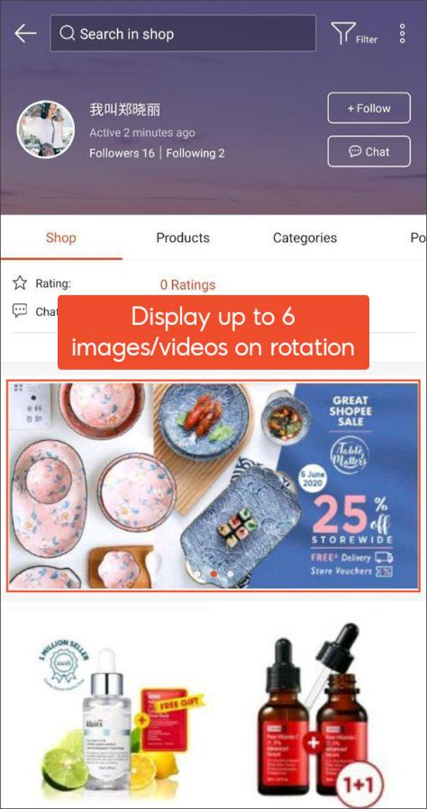
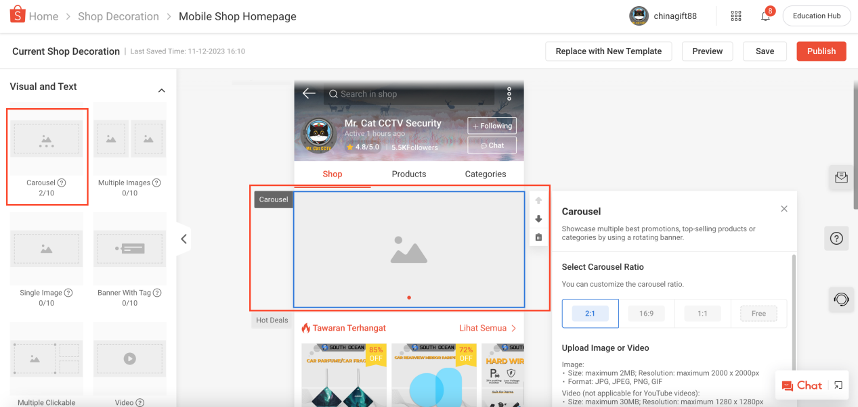
步骤一 添加不同的的装饰组件
2【轮播组件（Carousel）】
点击左方组件【轮播（Carousel）】拖拽到画布当中，在右边的属性栏进行编辑。轮播图允许轮流显示最多 6 个图像和视频。图片可以通过超链接将买家引导至特定产品、类别页面或 Shopee 上其他页面的自定义 URL。
在上传图像或视频之前，在轮播属性面板中选择轮播比率。选择通过Image Creator（图片编辑器）、Media Space（媒体空间）或本地设备上传图像或视频。

Slide 10
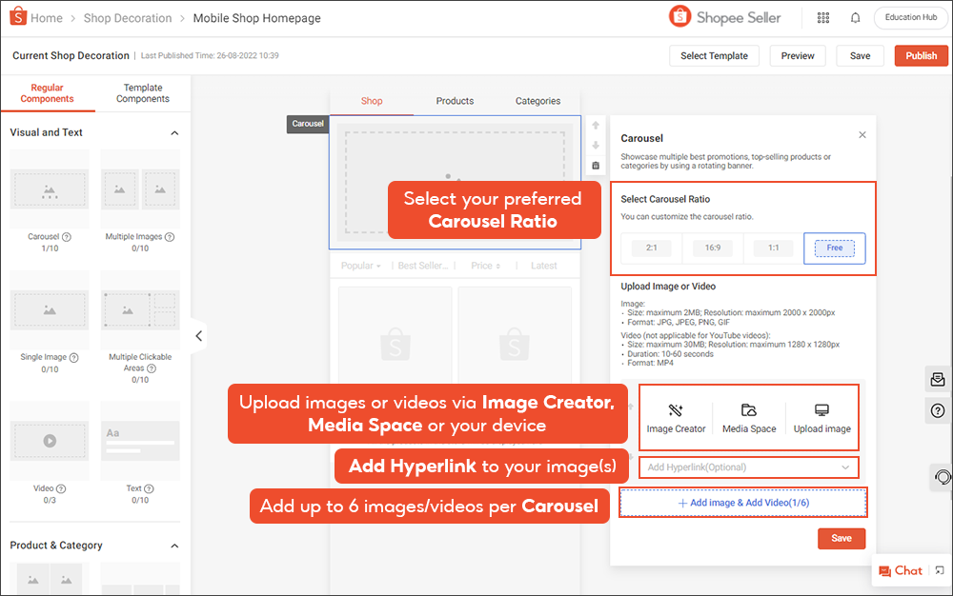
步骤一 添加不同的的装饰组件
2【轮播组件（Carousel）】
卖家还可以向图片添加超链接，将购物者重定向到产品列表或 Shopee 上的其他页面。
图片大小：上限 2MB； 分辨率：上限 2000 x 2000px
图片格式：JPG、JPEG、PNG、GIF
影片（YouTube 影片不适用）:
影片大小：上限 30MB； 分辨率：上限 1280 x 1280px
影片时长： 10 - 60 秒影片格式：MP4
【小提示】
如果使用Image Creator将图像上传到 Carousel 组件，它将自动重新缩放以适合的图像比例。
如果决定在上传图像后更改为不同的图像比例，它们将根据新选择的图像比例自动重新缩放。

Slide 11
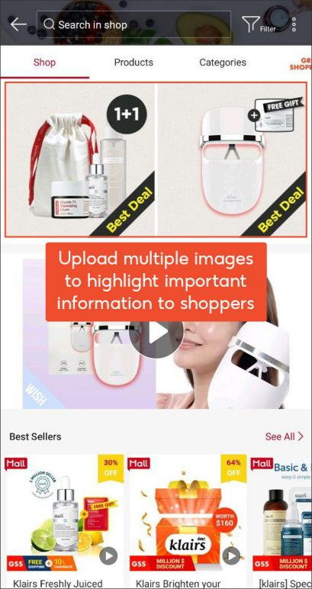
步骤一 添加不同的的装饰组件
3【多张图片（Multiple Images）】
连续显示多个图像，向购物者传达重要信息，例如免运费促销或促销活动。

Slide 12
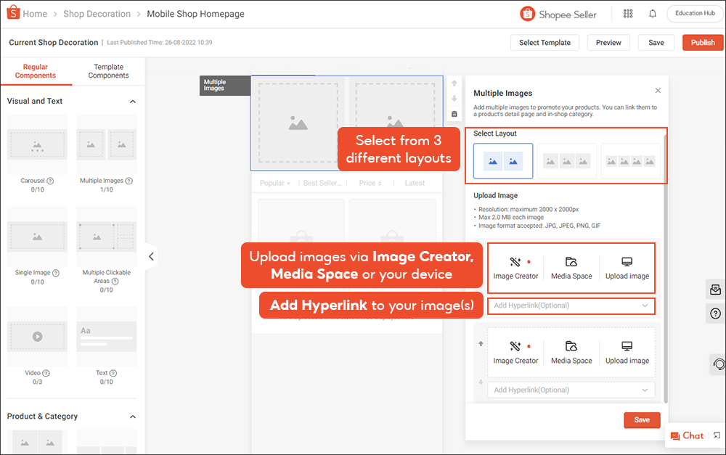
步骤一 添加不同的的装饰组件
3【多张图片（Multiple Images）】
在“多个图像”属性面板中，选择“布局”并上传图像。还可以将超链接添加到任何图像，以将购物者带到产品列表。
分辨率：上限 2000 x 2000px
每个图片最大尺寸为2.0 MB
图片格式：JPG, JPEG, PNG, GIF

Slide 13
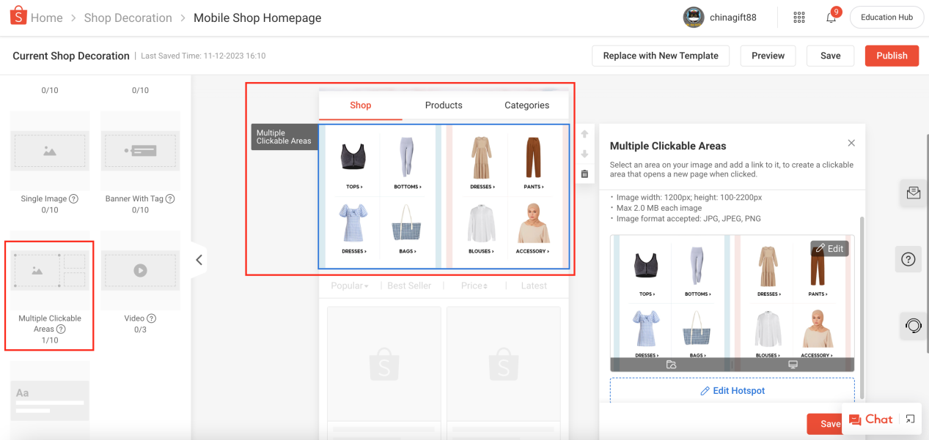
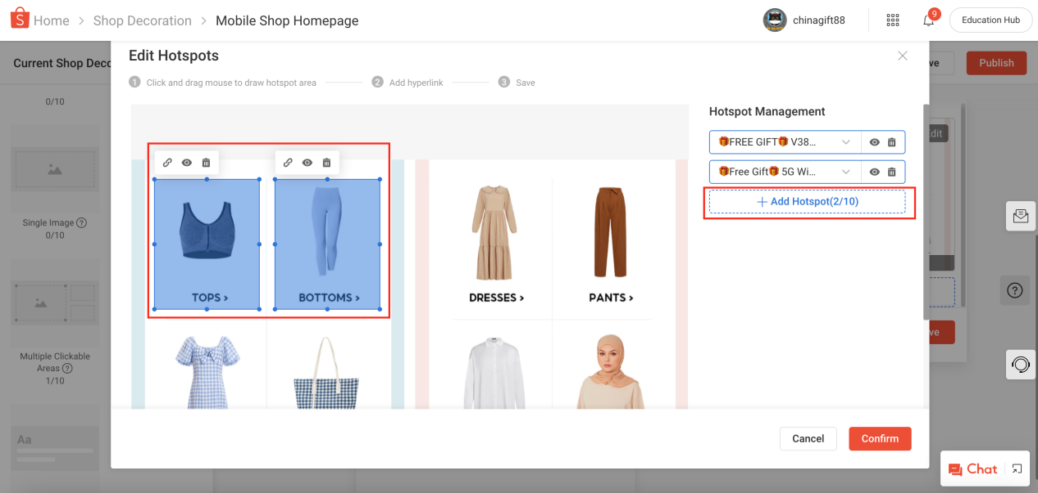
步骤一 添加不同的的装饰组件
4【多个可点击区域（Multiple Clickable Areas）】
在一张图片中将买家引导至最多 10 个不同的页面或产品。
这对于一次性展示多个类别或产品非常有用。
要添加多个可点击区域，
请选择可以为上传的每个图像添加最多 10 个热点/超链接。
图片宽度: 1200px; 高度: 100-2200px
每个图片最大尺寸为2.0 MB
图片格式: JPG, JPEG, PNG

Slide 14
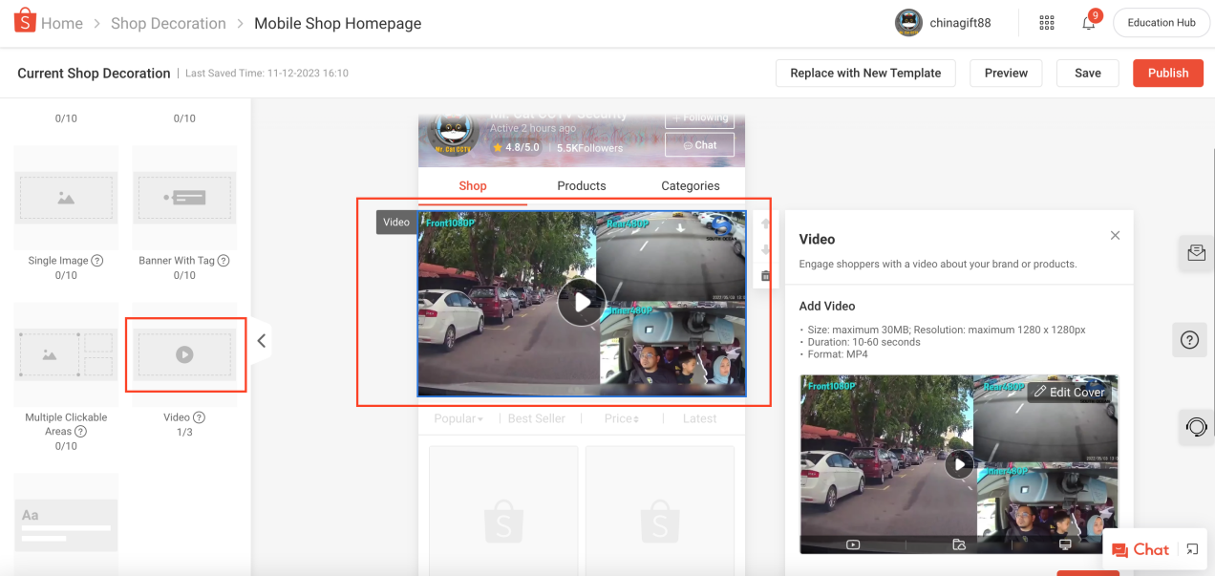
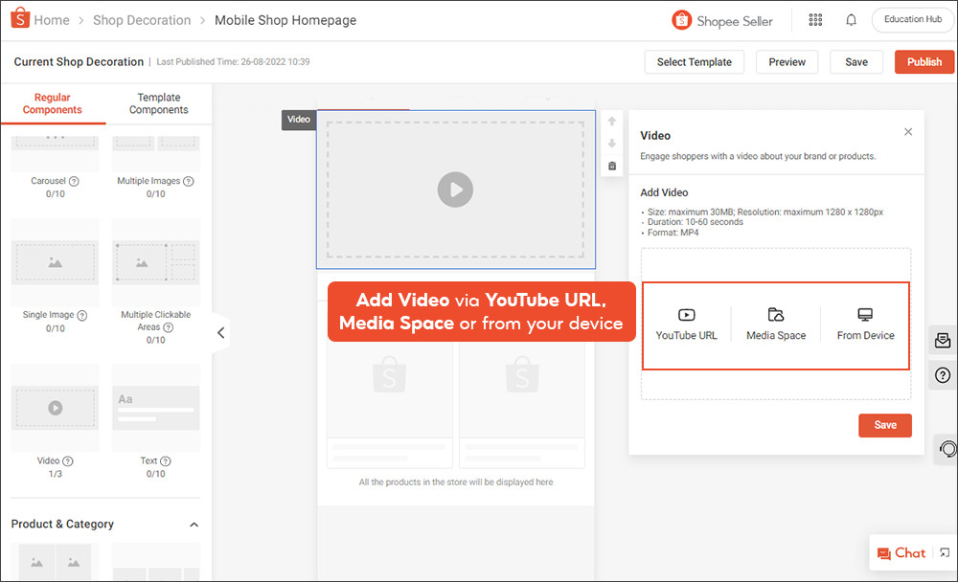
步骤一 添加不同的的装饰组件
5【视频（Vedio）】
上传引人入胜的视频来介绍商店、品牌或热门产品。
在视频属性面板中，
选择上传视频并通过Youtube URL 、媒体空间或从设备上传视频。
影片大小：上限 30MB
分辨率：上限 1280 x 1280px
影片时长：10 - 60 秒
影片格式：MP4

Slide 15
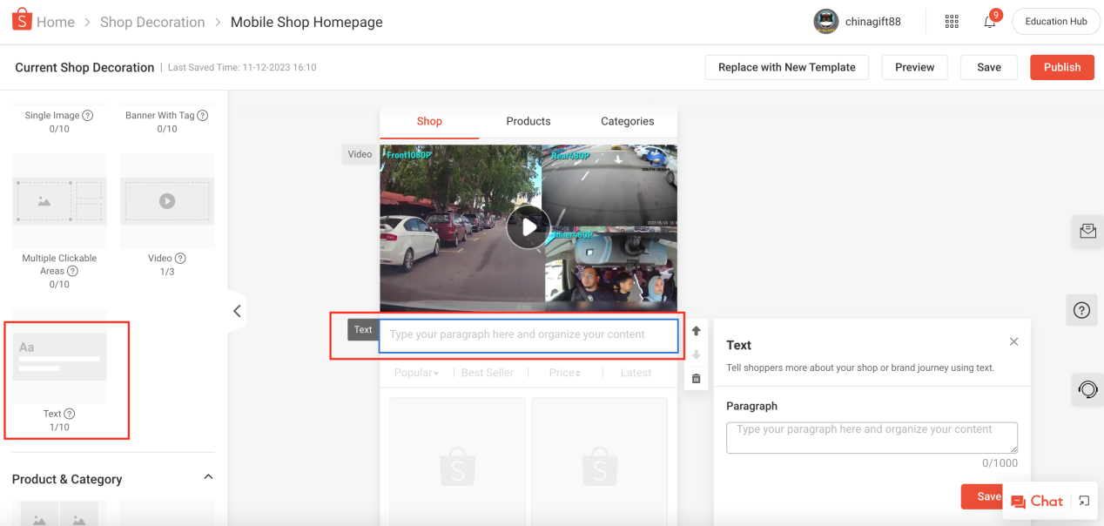
步骤一 添加不同的的装饰组件
6【文字（Text）】
在商店主页上显示文字，向购物者介绍品牌和产品的更多信息。在“文本”属性面板中，转到“段落”并根据需要填写。

Slide 16
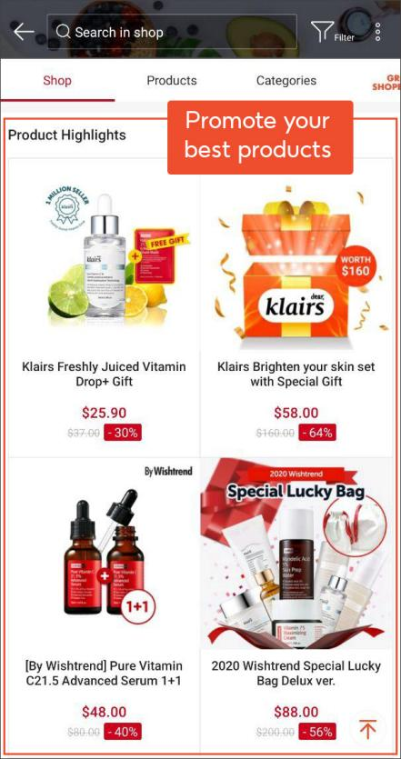
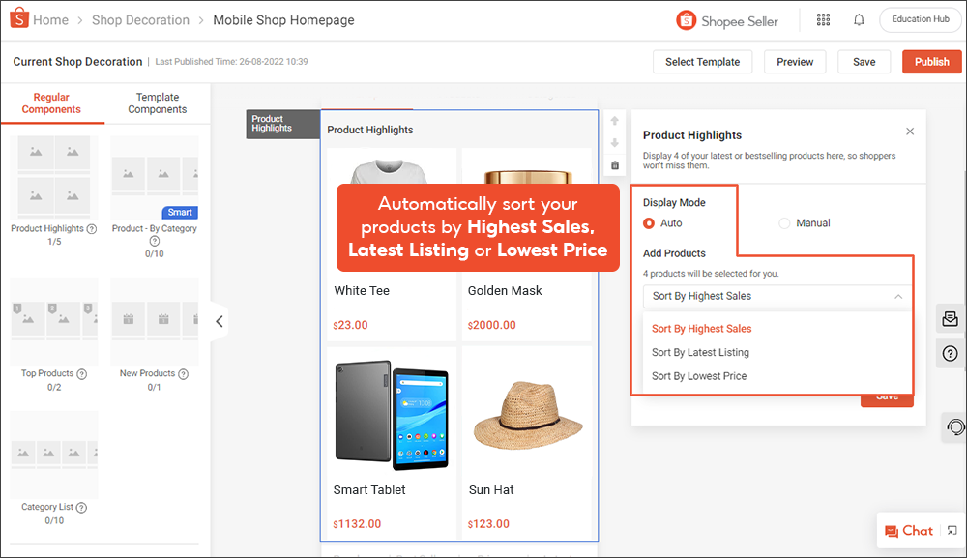
步骤一 添加不同的的装饰组件
7【产品亮点（Product Highlights）】
使用产品亮点将购物者的注意力引导到最好的产品。根据展示模式，卖家可以一次展示 1-9 个产品。
在“产品亮点”属性面板中，
通过在“自动”和“手动”之间进行选择来选择显示模式。
自动让系统根据最高销量、最新上市或最低价格自动选择 4 种产品。

Slide 17
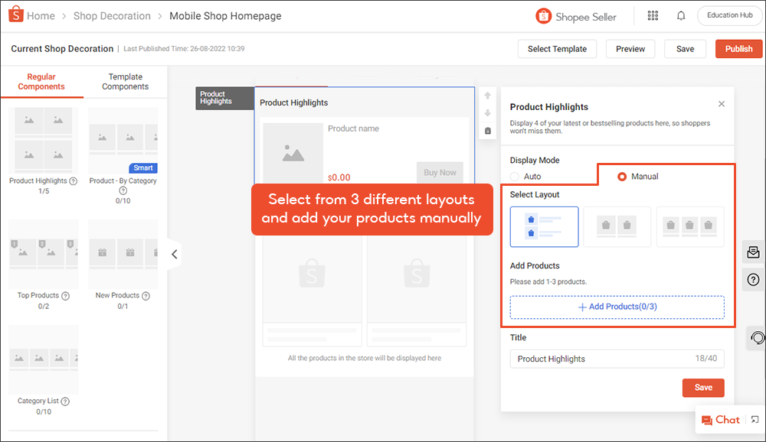
步骤一 添加不同的的装饰组件
7【产品亮点（Product Highlights）】
对于手动模式，根据选择的 3 种不同布局中的哪一种，可以展示 1-9 个产品。

Slide 18
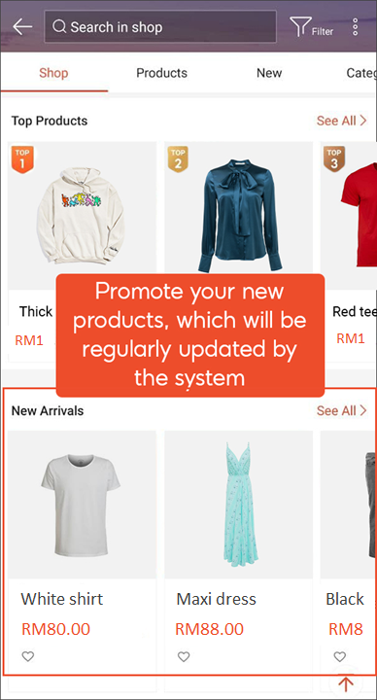
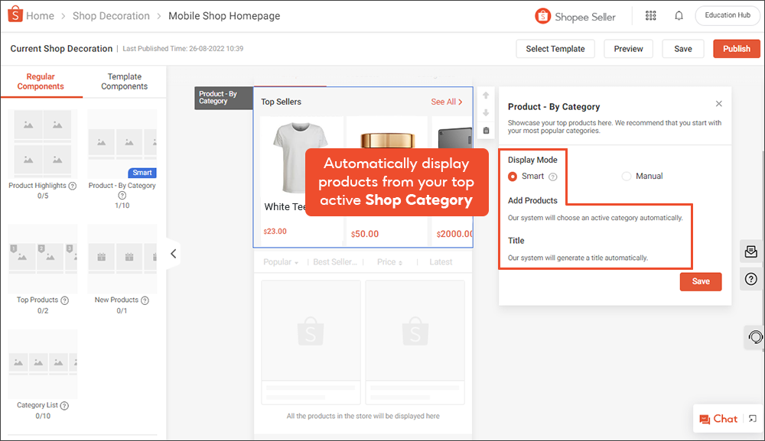
步骤一 添加不同的的装饰组件
8【产品-按类别（Product - By Category）】
卖家可以展示活跃商店类别中最多 9 种热门产品，以进一步推广它们。在“产品-按类别”属性面板中，可以在“智能”和“手动”显示模式之间进行选择。
选择智能模式，让系统自动显示最活跃的商店类别中的产品。
选择手动模式以显示卖家选择的活跃商店类别中的产品。

Slide 19
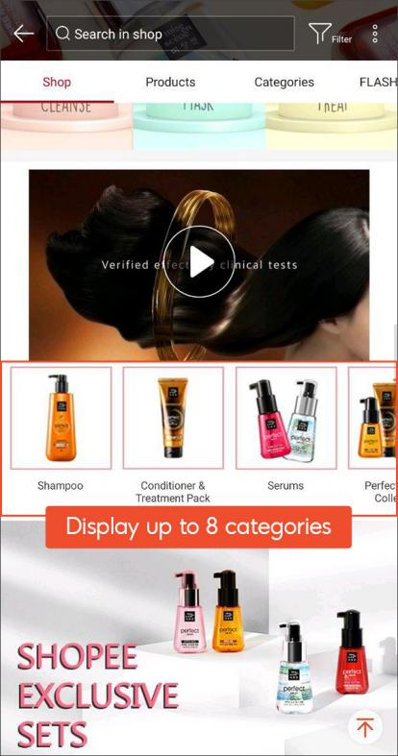
步骤一 添加不同的的装饰组件
9【热门商品（Top Products）】
在商店主页上展示9 种最畅销产品，进一步推动销售。

Slide 20
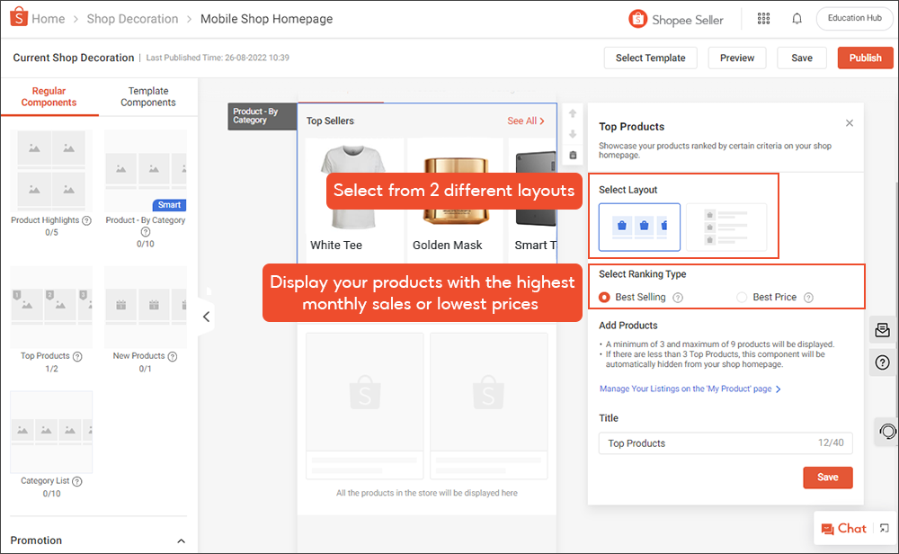
步骤一 添加不同的的装饰组件
9【热门商品（Top Products）】
在“热门产品”属性面板中，从 2 种不同的布局中进行选择。可以显示月销售额最高（畅销）或价格最低（最佳价格）的产品。
【小提示】
热门产品会根据每月销售额或最低价格（取决于卖家的选择）自动更新，并且仅显示有库存的产品。
一次将显示最少 3 种、最多 9 种产品。
如果显示的热门产品少于 3 个，则装饰组件将自动隐藏。

Slide 21

步骤一 添加不同的的装饰组件
10【新商品（New Products）】
商展示过去 30 天内创建的最新产品。

Slide 22
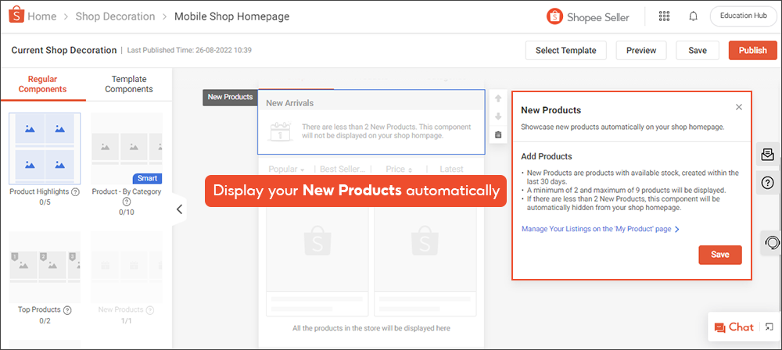
步骤一 添加不同的的装饰组件
10【新商品（New Products）】
要添加“新产品”组件，只需从组件面板中选择它以添加到画布中，然后选择“保存”。
【小提示】
一次将显示最少 2 种、最多 9 种产品。
如果展示的新产品少于 2 个，装饰组件将自动隐藏。

Slide 23
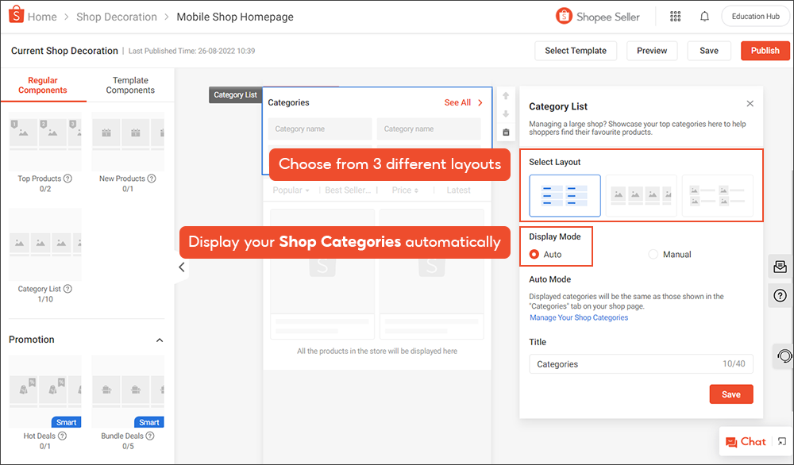
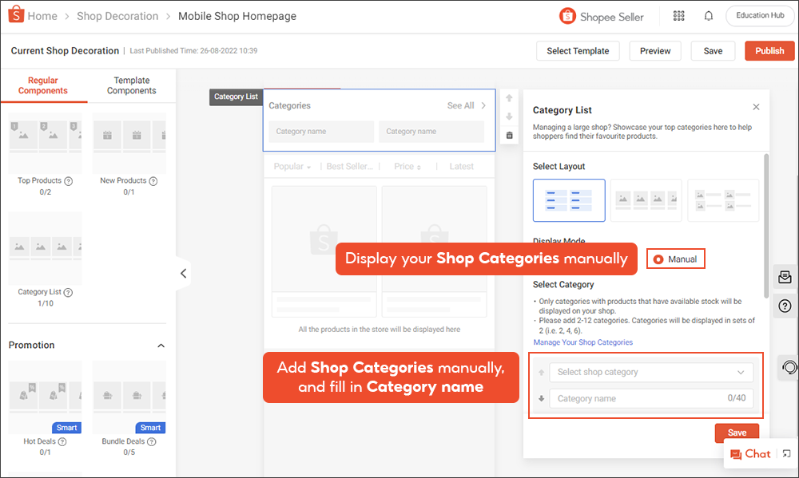
步骤一 添加不同的的装饰组件
11【类别列表（Category List）】
通过图像和文本展示多达 12 个最受欢迎的类别，以帮助购物者轻松找到他们最喜欢的产品。在类别列表属性面板中，可以从多种布局以及自动和手动显示模式中进行选择。
选择自动模式可自动显示当前在商店页面的“类别”选项卡中显示的相同类别。
选择手动模式以选择要在商店页面上显示的商店类别，并填写每个类别的类别名称。

Slide 24
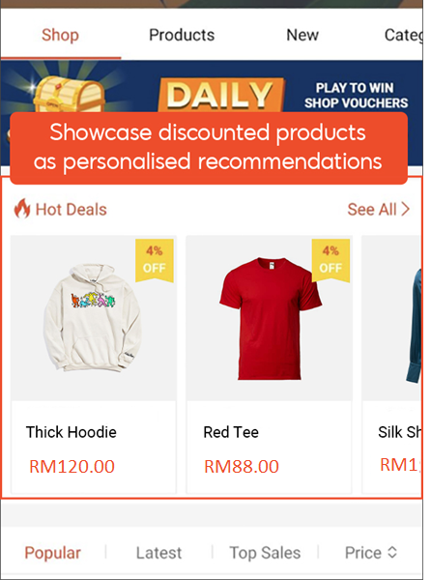
步骤一 添加不同的的装饰组件
12【热门促销（Hot Deals）】
展示不同购物者根据其购物行为会看到的折扣产品。

Slide 25
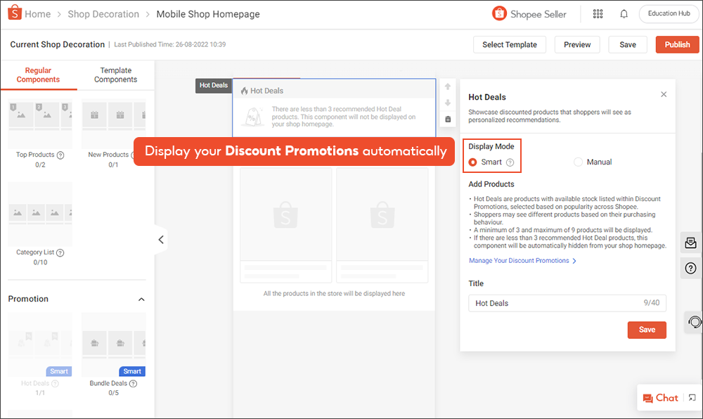
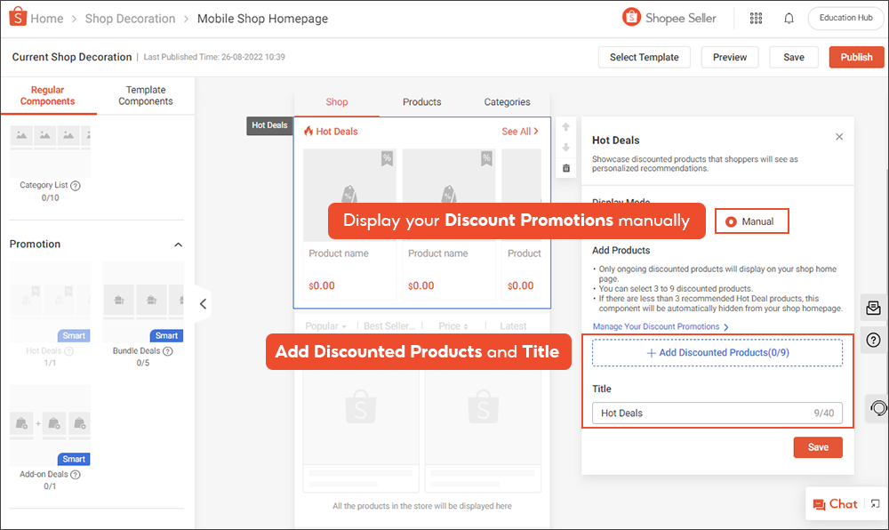
步骤一 添加不同的的装饰组件
12【热门促销（Hot Deals）】
在“热门优惠”属性面板中，可以选择“智能”和“手动”显示模式。选择智能模式可自动展示最受欢迎的正在进行的折扣促销活动。
选择手动模式可选择最多 9 种正在进行折扣的产品。
一次将显示最少 3 种、最多 9 种产品。
如果有少于 3 个正在进行折扣促销的产品可供展示，则装饰组件将自动隐藏。

Slide 26
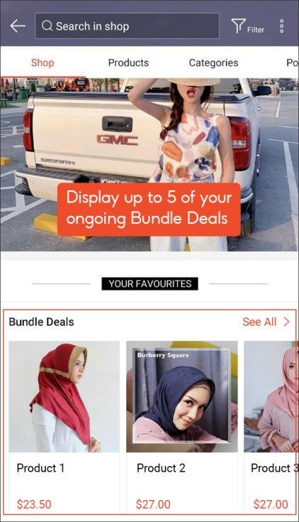
步骤一 添加不同的的装饰组件
13【套装优惠（Bundle Deals）】
显示正在进行的套装优惠，
以鼓励买家在购买配套商品时享受特别折扣。

Slide 27
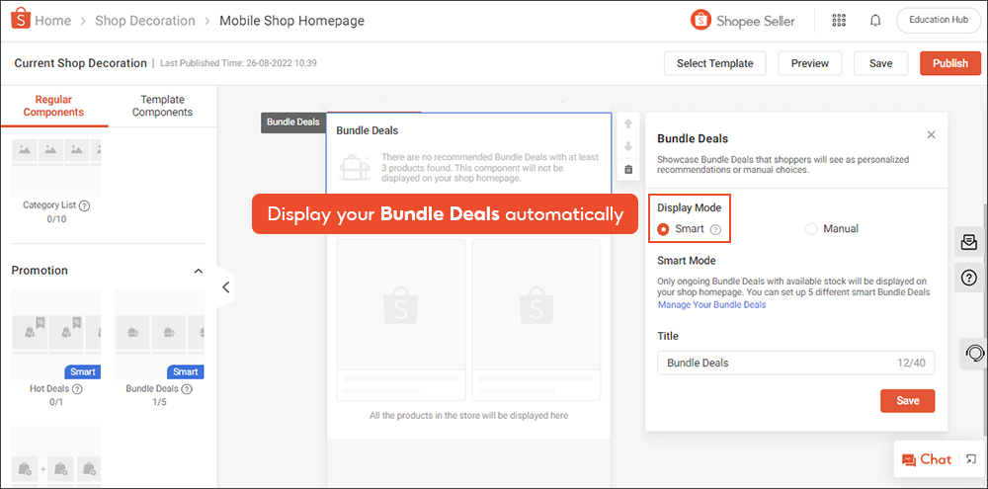
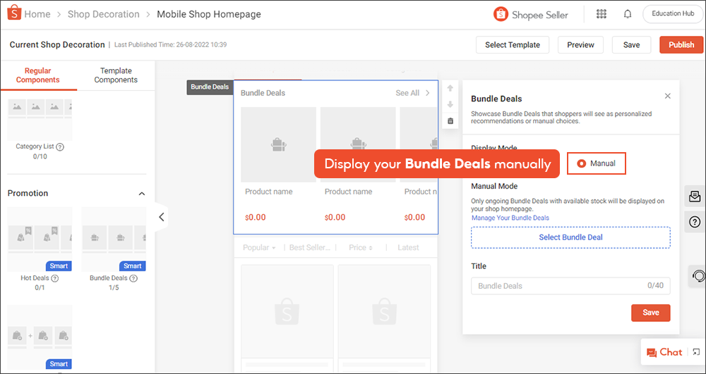
步骤一 添加不同的的装饰组件
13【套装优惠（Bundle Deals）】
在套装优惠属性面板中，选择智能模式直接添加组件，或选择手动模式选择要显示的特定套装交易。
只有正在进行的有可用库存的套装交易才能显示在商店主页上。
为了使装饰组件出现在商店主页上，必须至少有 3 个套装交易可供显示。

Slide 28
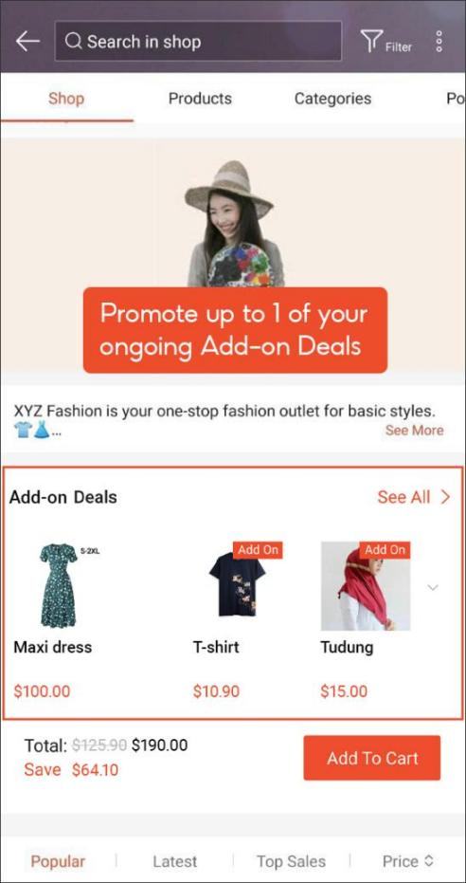
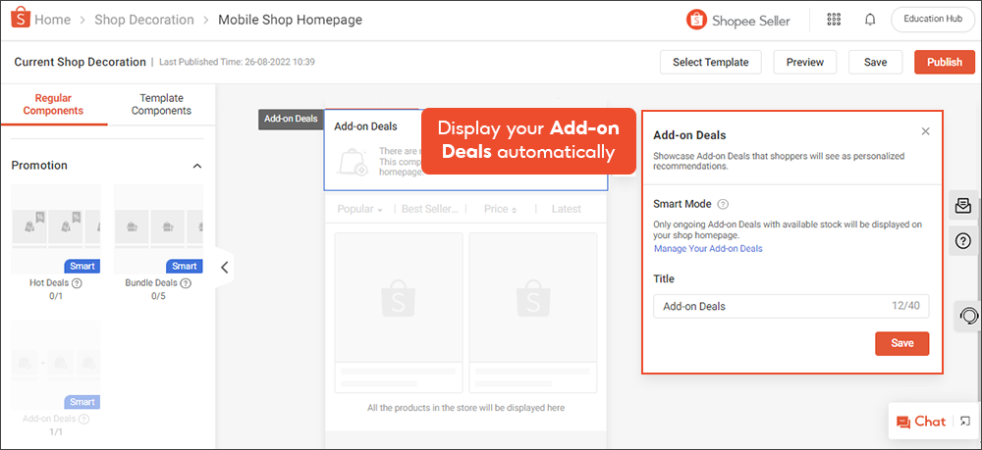
步骤一 添加不同的的装饰组件
14【加购优惠（Add-on Deals）】
将正在进行的一项加购优惠作为个性化推荐向购物者展示，以提高产品转化率。
从组件面板中选择【加购优惠组件（Add-on Deals）】
将其添加到画布中，然后选择“保存”。

Slide 29
任务实训
请同学们在shopee模拟平台上完成不同装饰组件的设置帮助女装店老板优化店铺装修，以下是具体任务要求：
实训1：热门促销产品装修设置
利用装修组件展示店铺当前的热门促销产品。
实训2：不同类别产品装修设置
展示不同类别的产品，确保每个类别都有清晰的代表图像和简短的描述。

Slide 30
任务实训
请同学们在shopee模拟平台上完成不同装饰组件的设置帮助女装店老板优化店铺装修，以下是具体任务要求：
实训3：店铺视频展示装修设置
上传一段有吸引力的店铺介绍视频。
实训4：套装及加购优惠装修设置
展示店铺内正在进行的套装优惠和加购优惠。

Slide 31
SHOPEE
Shopee电商平台实训课程
恭喜你
完成本任务的学习
Congratulations to you

